Slide 1
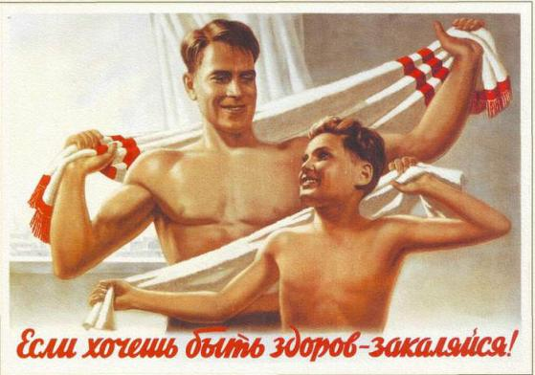
Закаливание детей в детском саду
Подготовила:
Инструктор по физической культуре Бутова О.В.

Slide 2
Воздушные ванны
В отсутствии детей организуем сквозное проветривание групповой комнаты и спальни в соответствии с установленным графиком;
В присутствии детей организуем угловое проветривание групповой комнаты и спальни. При этом строго следим за тем, чтобы дети не находились в непосредственной близости к открытому окну;
Тщательно следим за тем, чтобы дети на протяжении всего дня находились в облегчённой одежде(при температуре воздуха не ниже 18-20 С);
Проводим утреннюю гимнастику в хорошо проветренной группе и в соответствующей одежде (х/б носки, облегчённая одежда);
Организуем дневной сон без маек, если температура в спальне составляет 18 С и выше. Температура под одеялом достигает 38-39 С. Проснувшись, ребёнок получает контрастную ванну с разницей в 18-20 С. Это отличный тренинг для терморегуляционного аппарата;
В течение дня неоднократно предлагаем детям походить босиком по покрытому и непокрытому полу.

Slide 3
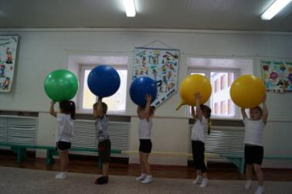
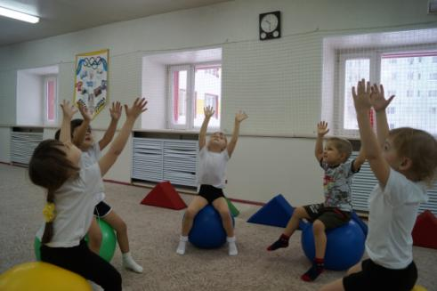
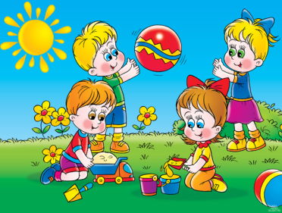
Утренняя гимнастика

Slide 4
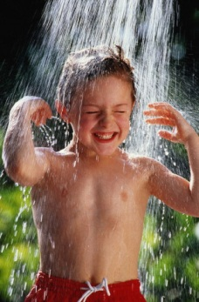
Водные процедуры
Организуем ходьбу босиком по мокрой солевой дорожке, ребристой доске после дневного сна;
Обучаем детей обширному умыванию прохладной водой: мытьё рук до локтя, растирание мокрой ладошкой груди и шеи. По окончании водной процедуры каждый ребёнок самостоятельно вытирается махровой салфеткой или полотенцем;
Организуем полоскание рта и горла водой после каждого приёма пищи, постепенно снижая температуру воды на 1С, доводя до 18С.

Slide 5
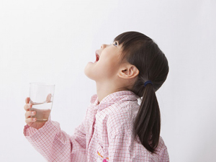
Полоскание горла
Это и очень важная гигиеническая процедура, и профилактическая, и лечебная процедура.
Полоскание горла ребенка. Показаниями для профилактических и лечебных полосканий горла являются: фарингиты, ларингиты, тонзиллит острый (ангина), тонзиллит хронический и т.п. С профилактической целью можно полоскать горло три-четыре раза в течение дня; с лечебной же целью горло полощут и десять, и пятнадцать раз в день. После полоскания не следует есть или пить в течение 20-30 минут; это время необходимо для того, чтобы используемое при процедуре средство успело подействовать.
Если маленький ребенок еще не освоил процедуру полоскания горла, ему в этом деле нужно помочь; лучший способ научить - показать, как полоскания делать; дети во всем стремятся подражать взрослым, вот это стремление и нужно использовать...

Slide 6
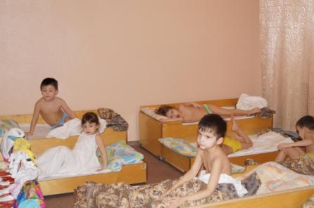
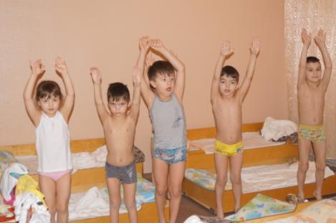
Организация сна детей

Slide 7
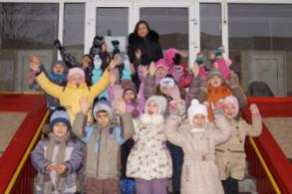
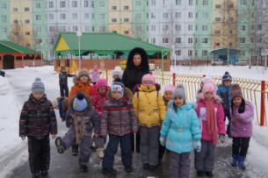
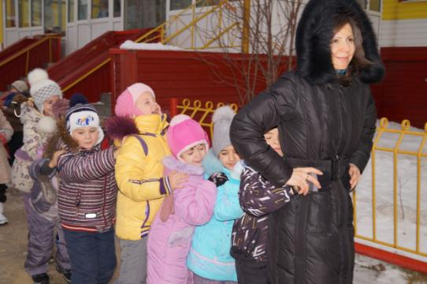
Организация детей на прогулку

Slide 8
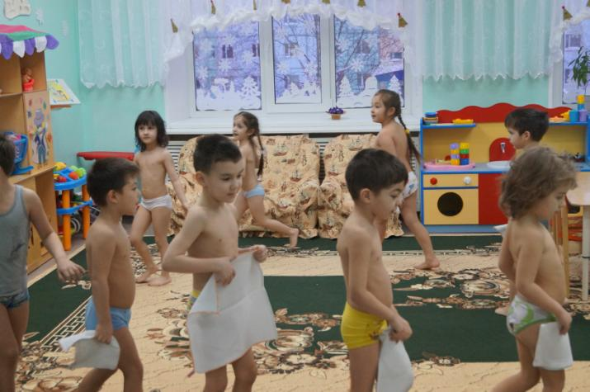
Рижский метод закаливания

Slide 9
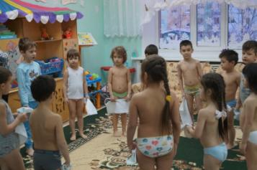
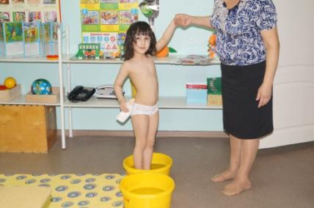
Рижский метод закаливания

Slide 10
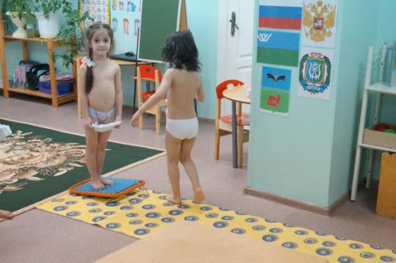
Рижский метод закаливания

Slide 11
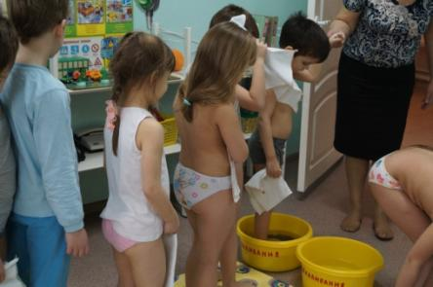
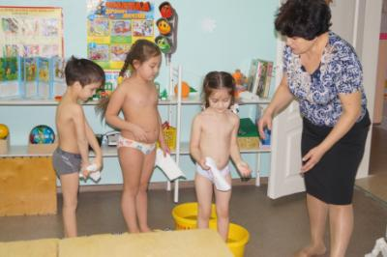
Рижский метод закаливания

